Slide 1
E-Business
Pertemuan ke tujuh

Slide 2
Arsitektur Manajemen E-Business
ArsitekturAplikasi e-Business
ERP (Entreprice Resource Planning)
CRM (Customer Relation Management)
EAI (Entreprise Application Integration)
SCM (Supply Chain Management)

Slide 3
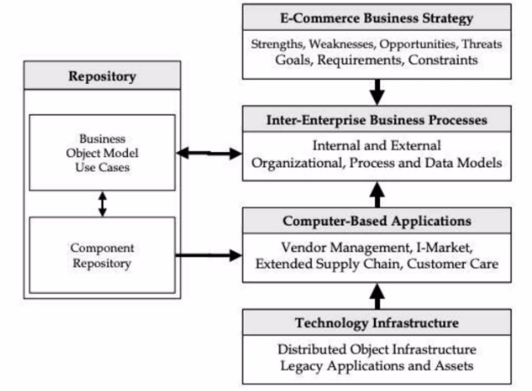
E-Commerce Business Strategy

Slide 4
Arsitektur E-Business
Eberhard Rechtin mendefinisikan arsitektur bisnis Perusahaan sebagai penggabungan antara tiga komponen besar, yaitu :
Organisasi
Proses
Teknologi

Slide 5
Arsitektur E-Business
Inter-Enterprice Business Processes
Setelah memahami segala kemungkinan yang ditawarkan e-commerce untuk pertumbuhan Perusahaan, Langkah selanjutnya Adalah memahami bagaimana kemungkinan-kemungkinan tersebut secara operasional dapat diwujudkan.
Kunci dari prosedur pelaksanaan strategi Adalah terletak pada proses bisnis (business process). Dalam kerangka system e-commerce jelas terlihat bahwa adanya aktivitas integrasi antara proses internal Perusahaan dengan proses-proses organisasi lain yang yang menjadi mitra usahanya, seperti : Pemasok, Distributor, Rekanan, Vendor, Maupun pelanggan.

Slide 6
Technology Infrastructur
Pada Akhirnya pendekatan pengembangan system e-commerce yang adaptip dengan perubahan, yaitu dengan menggunakan paradigma komponen bisnis objek, hanya dapat dilakukan jika Perusahaan memiliki infrastruktur teknologi informasi yang sesuai dengan sifat-sifat pengembangan komponen-komponen objek bisnis tersebut. Dengan kata lain, Perusahaan harus memiliki desain cetak biru pengembangan teknologi informasi (data,m proses, dan teknologi) yang menekankan pada implementasi system berbasis objek.

Slide 7
Arsitektur Aplikasi e-business
Arsitektur aplikasi e-business yang handal akan sangat menentukan kinerja Perusahaan dalam menghasilkan produk dan jasa yang dapat memuaskan pelanggan
Kebanyakan Perusahaan dimasa lalu biasanya mengembangkan aplikasi berdasarkan fungsi-fungsi yang ada diperusahaan.
Contohnya Adalah :
Aplikasi keuangan
Aplikasi Pemasaran
Aplikasi Sumber Daya manusia
Aplikasi Pengadaan
Aplikasi manufaktur
Dan lain sebagainya.

Slide 8
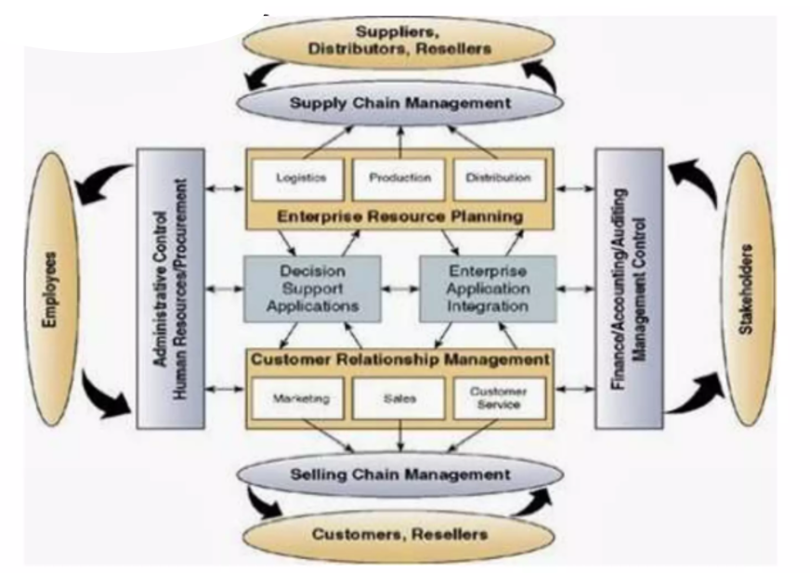
Arsitektur Aplikasi e-business
Arsitektur aplikasi Perusahaan menunjukkan berbagai peran yang dikerjakan oleh system bisnis dalam mendukung pelanggan, pemasok, mitra dan karyawan

Slide 9
Enterprice Resource Planning (ERP)
Merupakan suatu system yang terintegrasi yang mengatur dan menggambarkan seluruh sumberdaya yang ada baik dari sisi keuangan (Finance), Maketing, sales, pelayanan dan pendukung lainnya (CRM) untuk memfasilitasi dan mendukung kinerja semua elemen terkait di dalam Perusahaan dan juga sebagai penghubung bagi seluruh stakeholder terkait.
Dengan kata lain “ERP” Adalah system lintas fungsi Perusahaan yang digerakkan oleh model software suite terintegrasi yang mendukung proses bisnis dasar internal Perusahaan ( McGraw-Hill, 2002)

Slide 10
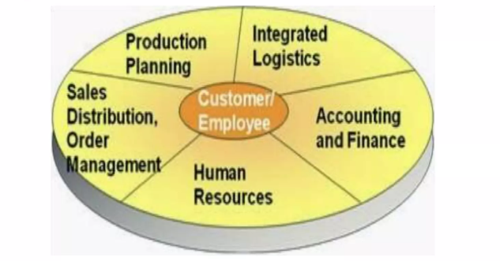
Enterprice Resource Planning (ERP)
Sistem informasi untuk Perusahaan manufaktur
Berperan mengintegrasikan dan mengotomatisasi proses bisnis
Back Office system – pelanggan dan public tidak dilibatkan
Clien server software, baik desktop maupun web based
Memiliki kemampuan untuk mengolah Sebagian besar transaksi
Data Dapat diakses secara real-time

Slide 11
Customer Relation Manajemen (CRM)
Adalah suatu manajemen yang mengatur dan memfokuskan pada pelanggan yang baikpelanggan potensial maupun pelanggan yang tekah didapat melalui proses marketing/penjualan, pelayanan Istimewa agar pelanggan tersebut menjadi loyal terhadap produk/jasa yang ditawarkan oleh suatu Perusahaan / organisasi.

Slide 12
Customer Relation Manajemen (CRM)
Istilah yang menggambarkan hubungan antara system dengan pelanggan
Usaha Perusahaan dalam menjaga hubungan dengan pelanggannya.
Requirement : Mengetahuii kebutuhan customer bisa didapatdari catalog / CD
Acquisition : membantu Customer memilih produk, termasuk order online, nego, dan delivery
Ownership : Support kepemilikan produk dari customer , dengan forum, FAQ, renewal, mailing list.
Retirement : Support tentang layanan purna jual, online resale Lelang barang & Classified add.

Slide 13
Enterprice Application Integration (EAI)
Dikenal dengan integrasi aplikasi Perusahaan digunakan oleh banyak Perusahaan untuk menghubungkan aplikasi e-business seperti CRM dan ERP.
Software EAI yang memungkinkan para pemakai membuat model berbagai proses bisnis yang dilibatkan dalam interaksi yang harus terjadi antara aplikasi bisnis

Slide 14
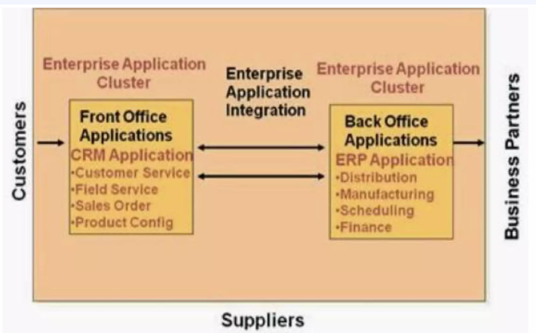
Enterprice Application Integration (EAI)

Slide 15
Supply Chain Managemen (SCM)
Adalah system yang dirancang untuk menghubungkan antar Perusahaan yang mengacu pada lintas fungsi dengan menggunakan teknologi informasi untuk membantu dalam proses pengelolaan proses bisnis utama Perusahaan dengan semua pemasok, pelanggan dan para mitra bisnis.
Tujuan SCM Adalah untuk mencapai tujuan Perusahaan yaitu untuk mendapat produk dengan biaya yang efosien, yang dikerjakan dalam proses efektif dan cepat tanpa meninggalkan kualitas produk yang dihasilkan dan memenuhi kaidah pengawasan yang ketat dan manageable.

Slide 16
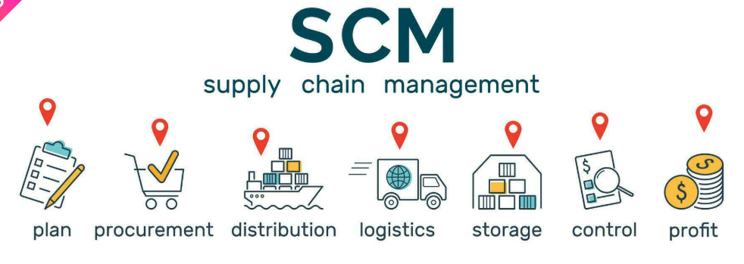
Supply Chain Managemen (SCM)

Slide 17
TERIMA KASIH

